Slide 1

Logortec

Slide 2
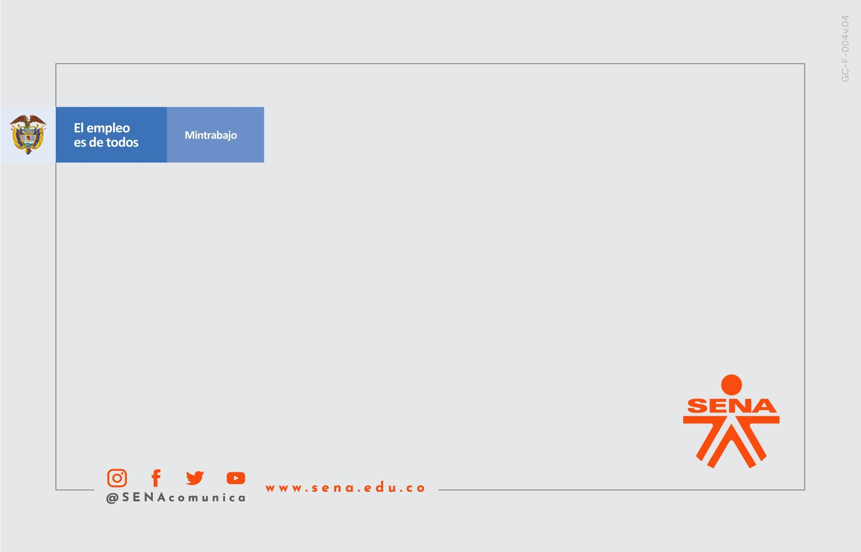
Logortec
Presentado Por:
Juan David Rondón
Hayder Molina

Slide 3

Logortec
Plataforma Tecnológica para la administración de ventas

Slide 4

TABLA DE CONTENIDO
Introducción
Objetivo general
Alcance del proyecto
Diagrama de clases
Diseño del proyecto
Elaboración del Sketch a mano alzada
Construcción del wireframe
Presentación del Mockups
Elaboración del Prototipo
Pagina construida en HTLM Y CSS3
Diccionario de Datos
Modelo Relacional
6.Costos Generales del Proyecto
a) Planeación (Gantt)
7.Costos de la Infraestructura simulada en Packet Tracer
Grafico Simulación en Packet Tracer
Tablas de Direcciones IP
8.Git control de Versiones(Actualizado)
9. MER
a)Base de datos en MySql
10.Pagina del Proyecto construida con HTML,PHP y CSS
11.Concluciones de todo lo realizado en el trimestre IIII
a)Del análisis
b)Del diseño
c)Del proyecto

Slide 5
INTRODUCCION
La herramienta tecnológica de tipo software llamada LOGORTEC, está diseñada para las empresas de logística y mensajería, tiene como objetivo facilitar el proceso de inventariado, unificando una serie de herramientas que realizan los procesos de llegada, stock y despacho de los productos en tiempo real, determinar la ubicación, organizar, registrar y ofrecer un reporte final sobre la mercancía. Los beneficios que se buscan alcanzar son impactar eficientemente en los resultados finales de la empresa mediante el control de la mercancía, donde se mostrará el inventario, lo cual ayudará a las empresas, a tener una mejor organización y agilidad en su planta o desde fuera de esta. Logrando así una mejor productividad en la empresa.

Slide 6
OBJETIVO GENERAL Y ESPECIFICO
Objetivo General
Implementar un sistema de información que controle los procesos logísticos de las empresas de mensajería
Objetivos Específicos
Establecer el control de llegada y despacho a los productos en tiempo real.
Determinar la ubicación exacta de la mercancía ya sea estando en la planta o en movimiento.
Registrar la mercancía que entra a las instalaciones organizándola por peso, volumen y valor. Ofrecer un reporte en tiempo real sobre la ubicación y entrega de la mercancía.

Slide 7
ALCANCE DEL PROYECTO
De acuerdo con la definición de LOGORTEC, se incluyen los procesos necesarios para garantizar la eficiencia y entrega en tiempo sobre la ubicación y estado de la mercancía, con el fin de completarlos con éxito. Desarrollando herramientas que satisfagan las necesidades del sector de mensajería, para obtener una mejor gestión del inventario que se registra a diario.

Slide 8
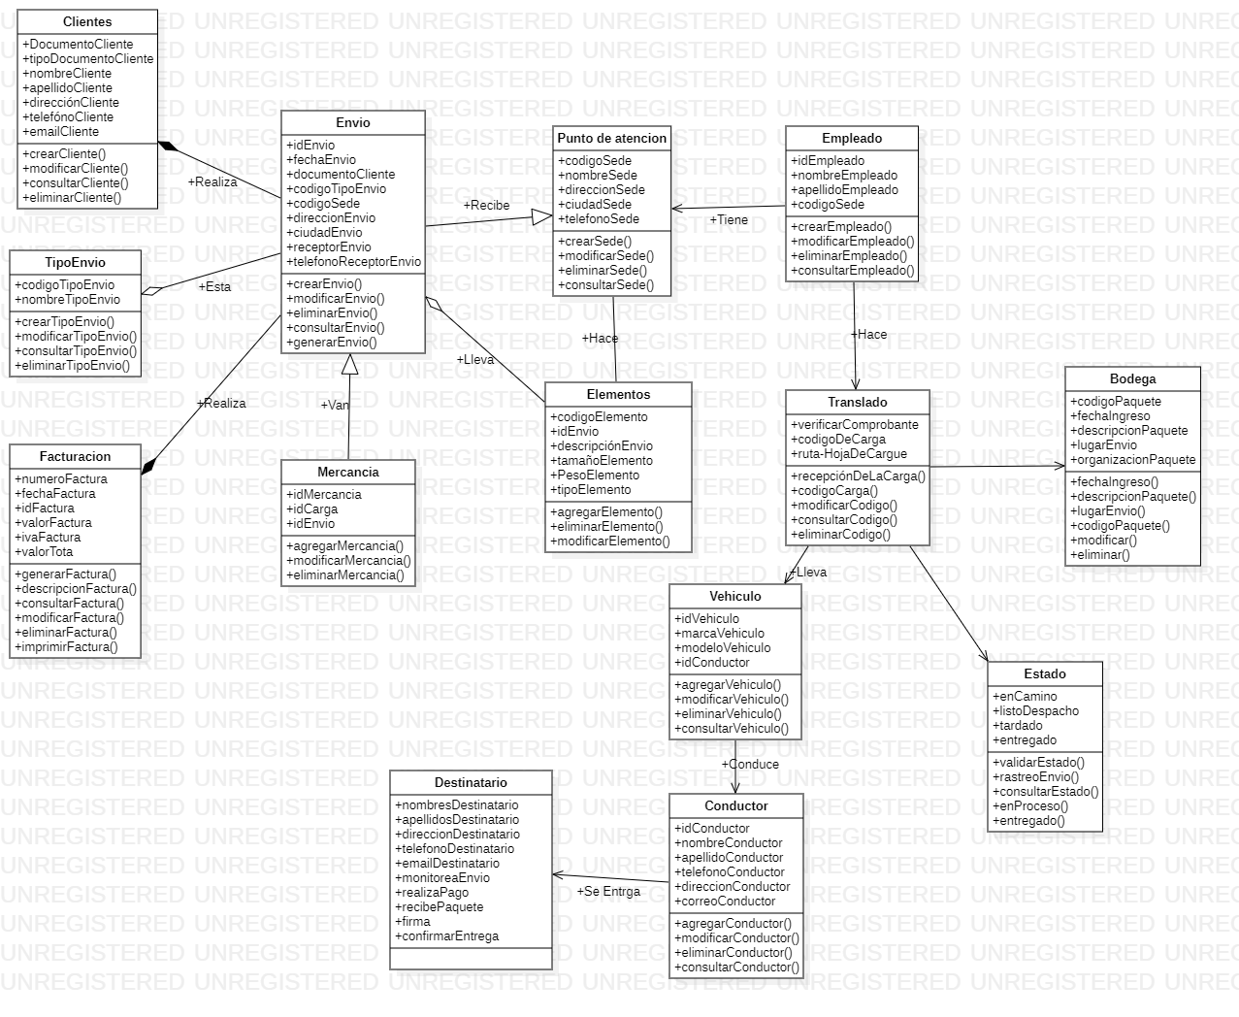
DIAGRAMA DE CLASE

Slide 9
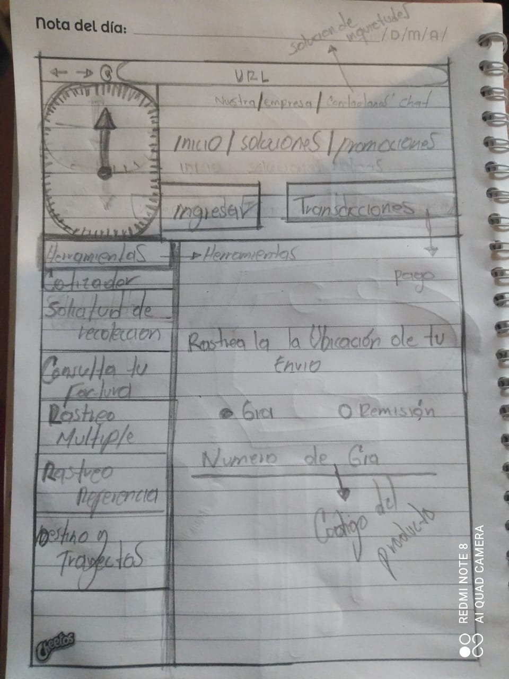
SKETCH

Slide 10
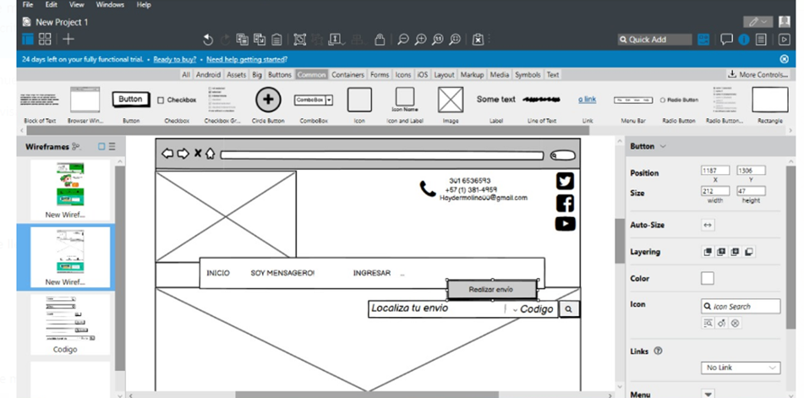
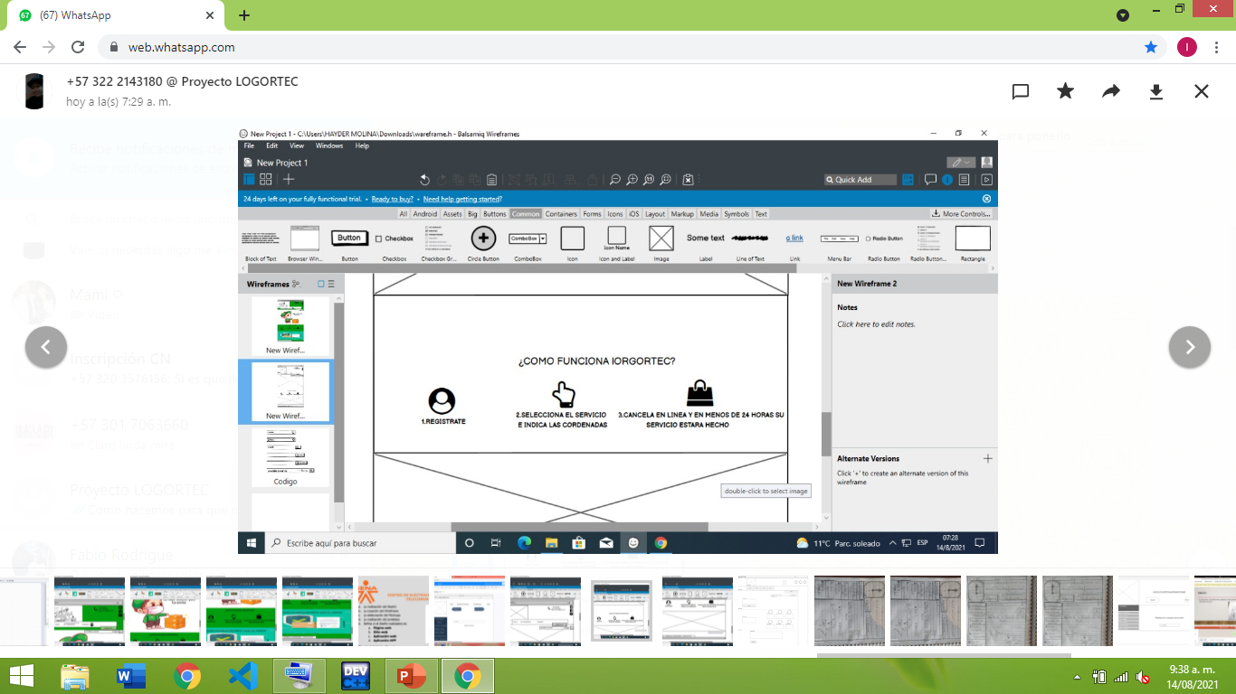
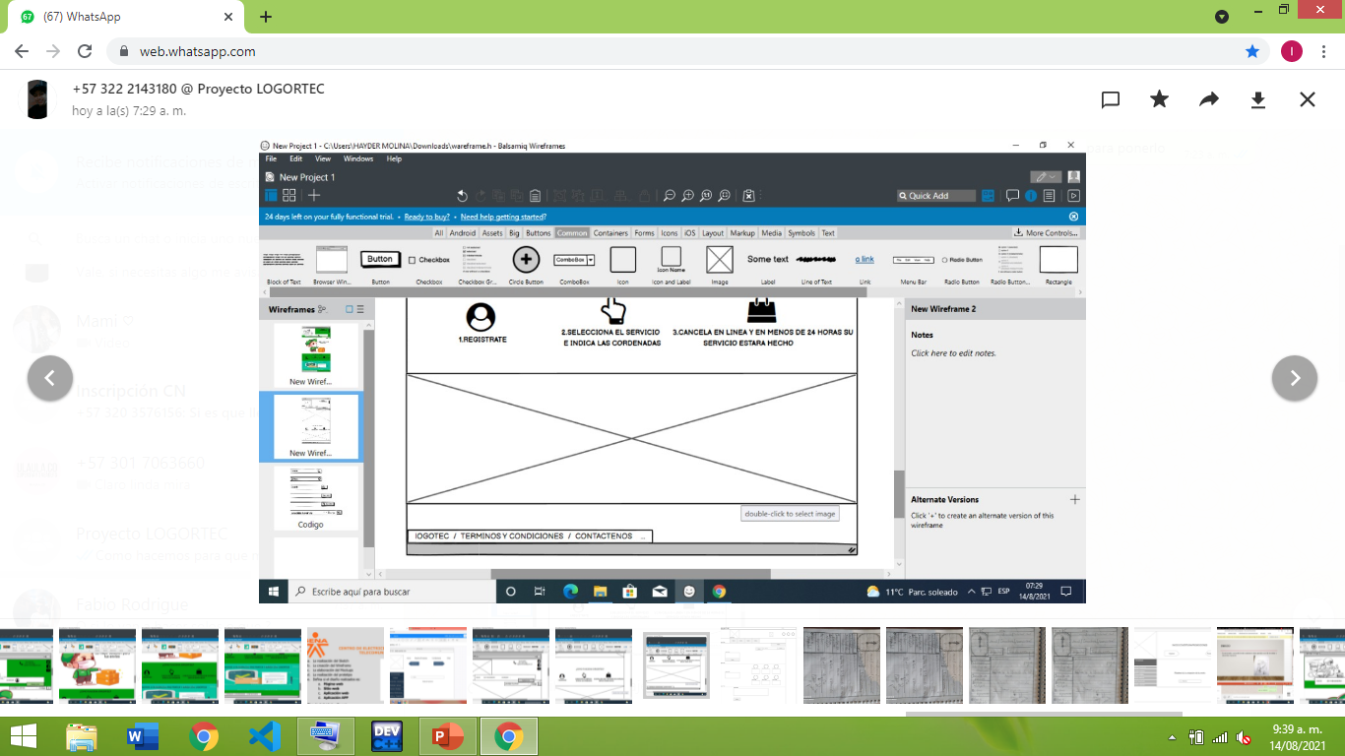
WIREFRAME

Slide 11
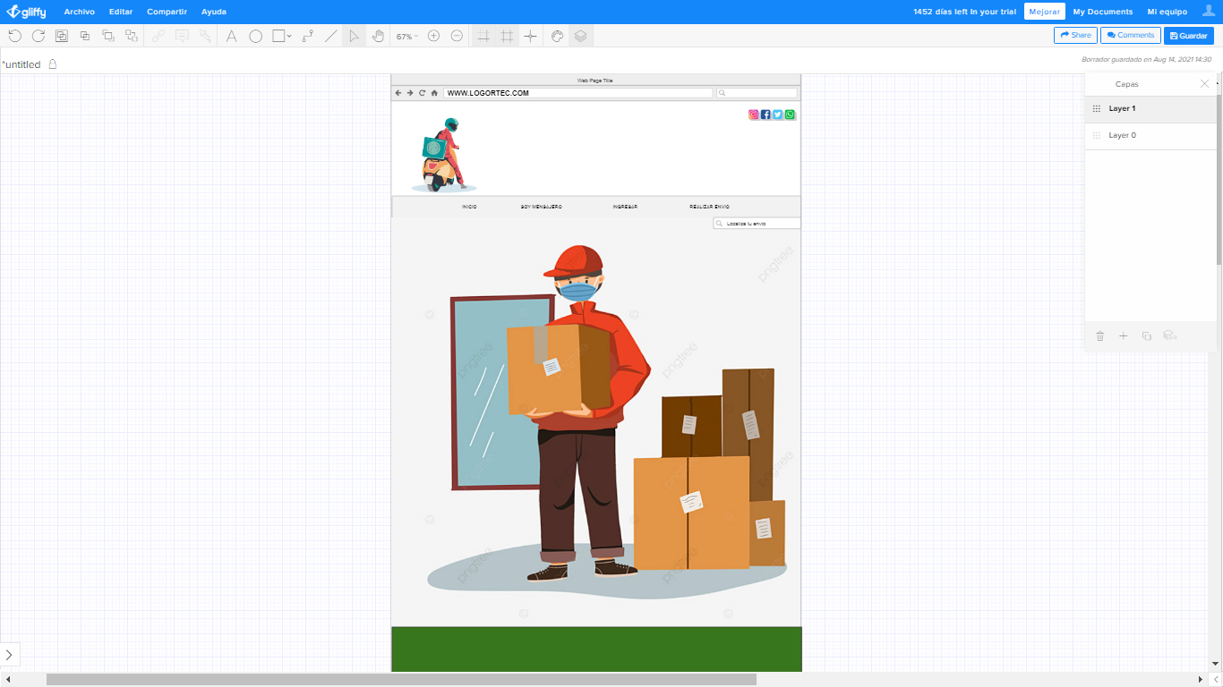
MOCKUPS

Slide 12
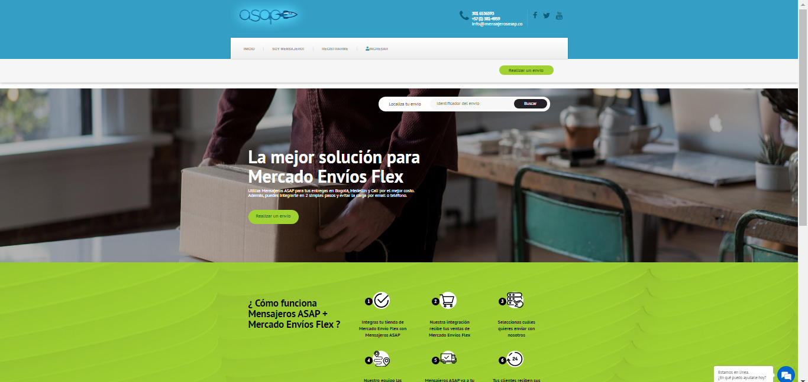
PROTOTIPO

Slide 13
DICCIONARIO DE DATOS

Slide 14
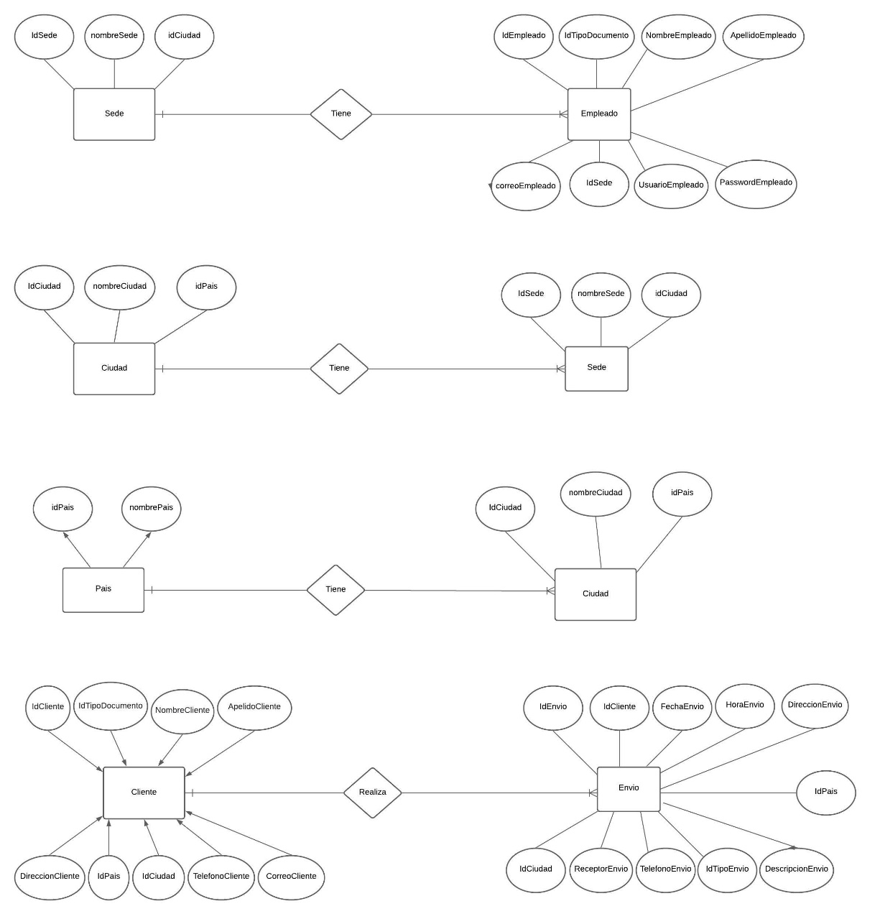
MODELO RELACIONAL

Slide 15
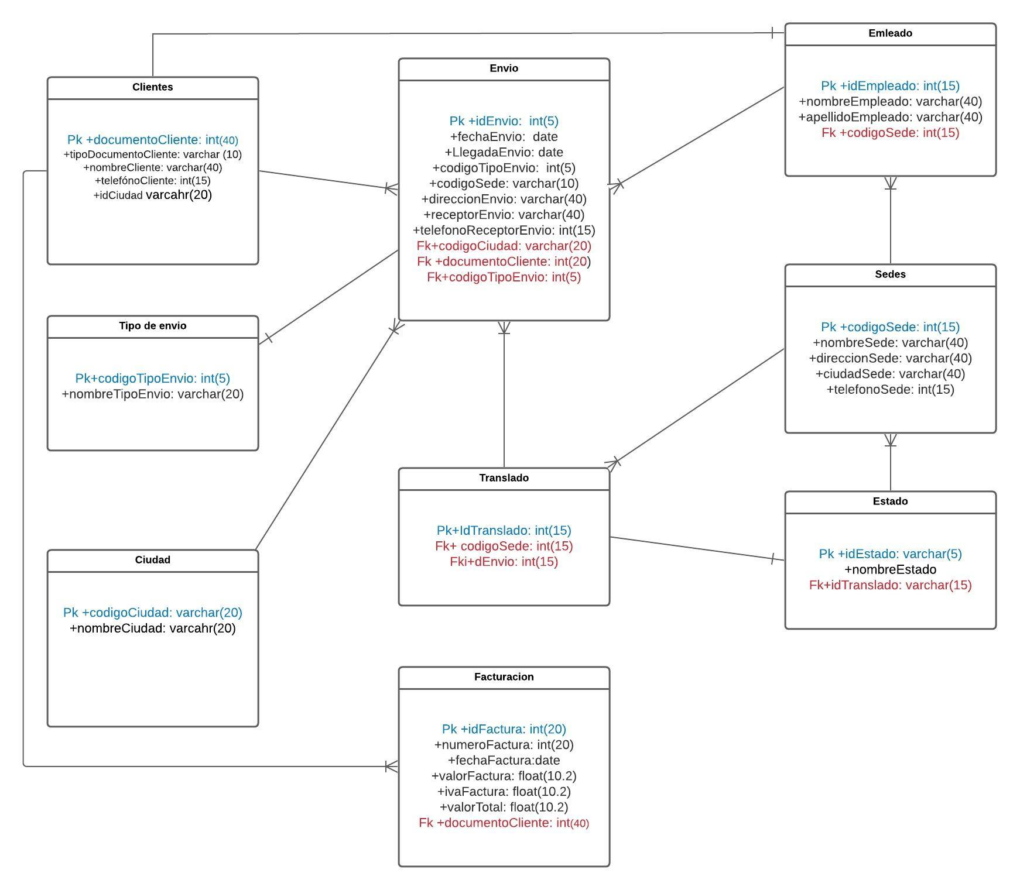
Modelo Entidad Relación 1 era Forma

Slide 16
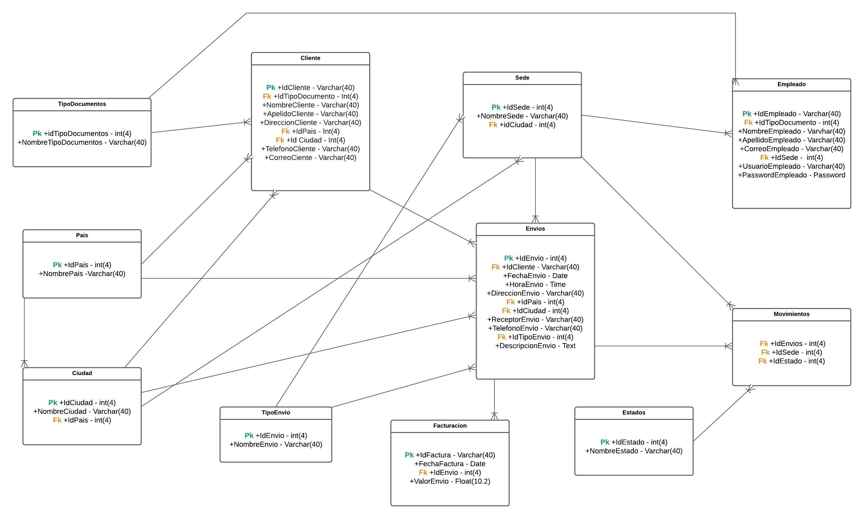
Modelo Entidad Relación 2 da Forma

Slide 17
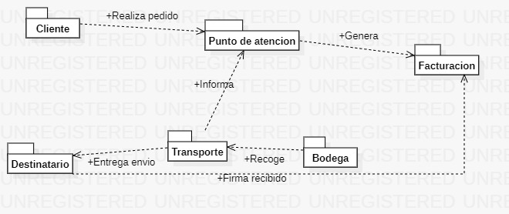
DIAGRAMA DE DISTRIBUCION (COMPONENTES)

Slide 18
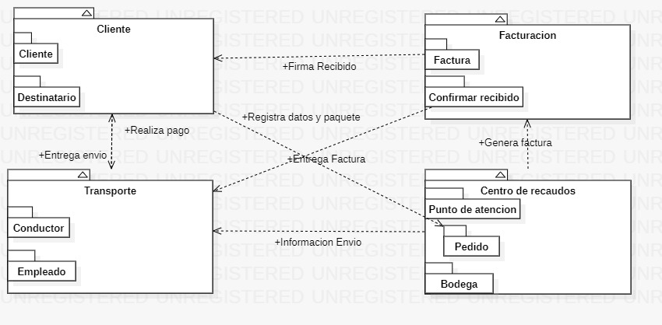
DIAGRAMA DE DISTRIBUCION (FINAL)

Slide 19
CONCLUSIONES
Conclusiones del análisis:
El programa de formación que estamos llevado a cabo (Análisis y desarrollo de sistemas de información) nos ha mostrado que básicamente debemos estudiar una situación para determinar los objetivos y límites del proyecto que será objeto de análisis, caracterizar su estructura y funcionamiento, marcar directrices que permitan alcanzar los objetivos propuestos y así evaluar sus consecuencias:
Análisis de un sistema ya creado para observar las falencias que tenga y poder trabajar en el para mejorarlo.
Analizar las conclusiones para poder empezar de cero un nuevo proyecto.
Conclusiones del diseño:
Hemos podido observar que un buen análisis va ligado a la importancia de un buen diseño, ya que se Puede traducir en una palabra CALIDAD. pues dentro del diseño es donde se refleja la calidad del proyecto.
El diseño es la única manera de materializar con precisión los requerimientos del cliente.
Conclusiones del proyecto:
El objetivo principal del proyecto era la creación de una empresa, cuya actividad se englobará en el sector de la logística, tras haber observado las falencias en algunos temas puntuales como la solicitud de pedidos, el rastreo de mercancía entre otros.
Basado en eso, decidimos crear un programa tipo software, que permitiera facilitar el proceso de una solicitud de envío de una mercancía, el rastreo y todo lo que conlleva este tema, también la entrega de la misma.
Esto ayudará a facilitar estos procesos como para el cliente A, quien con ayuda del software dará soluciones de logística y envíos al cliente B (cliente final) quien será el directo beneficiado.

Slide 20


